Slide 1
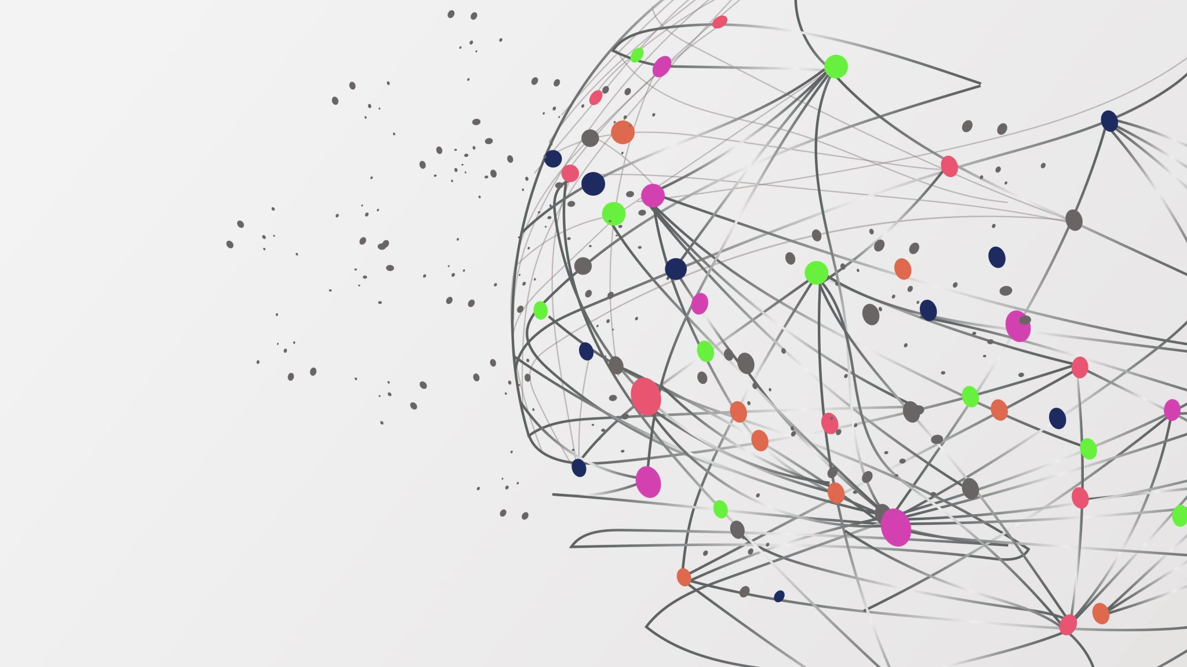
Visão por computador
Trabalho realizado por:
Luís Esteves nº16960
João Morais nº17214
Sérgio Ribeiro nº18858

Slide 2
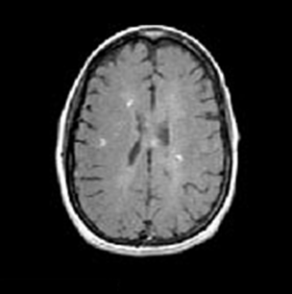
PROBLEMAS
Foram nos dado 2 problemas para resolver;
No primeiro foi nos pedido para desenvolver um programa em linguagem C, que processe uma imagem fornecida, de modo a calcular a área do cérbero, perímetro e respetivo centro de massa. A aplicação deverá, ainda, produzir uma imagem semelhante à de entrada, mas que apresente apenas o cérebro, isto é, removendo a estrutura do crânio.

Slide 3
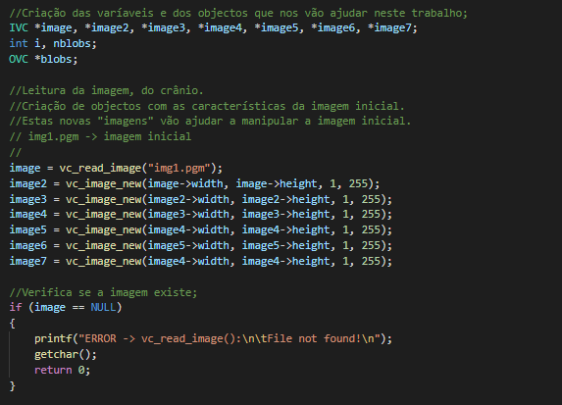
Primeiro passo para o problema 1

Slide 4
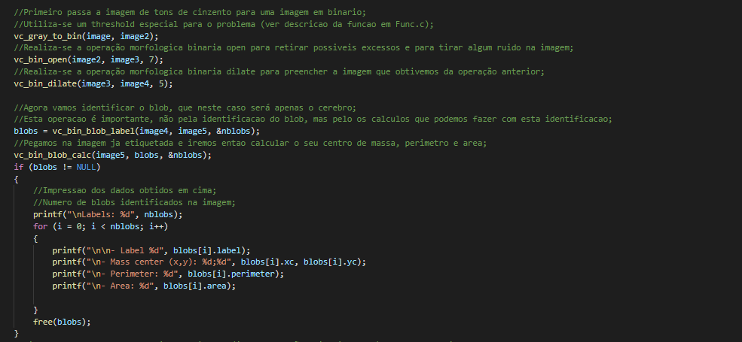
Segundo passo para o problema 1

Slide 5
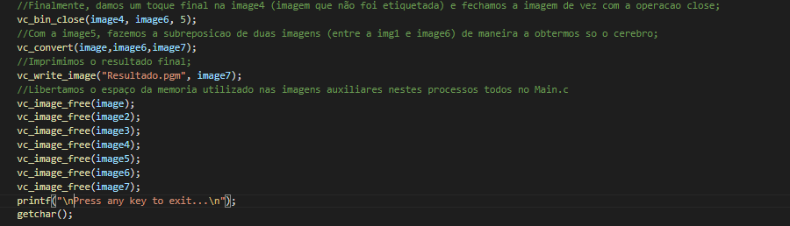
terceiro passo para o problema 1

Slide 6
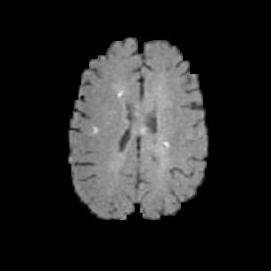
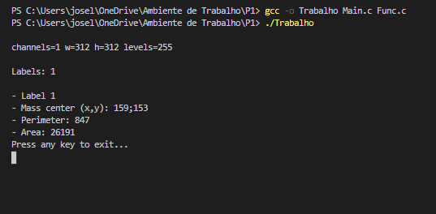
Resultados
Depois de realizar todos os processos explicados anteriormente no powerpoint, obtive-mos estes resultados.

Slide 7
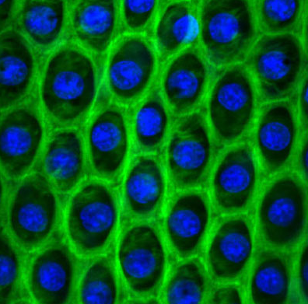
PROBLEMAS
No segundo foi nos pedido para desenvolver um programa em linguagem C, que processe a imagem fornecida, de modo a calcular o número de células (que apresentem núcleos visíveis) do EPR observadas nesta imagem de microscópio. A aplicação deverá ainda a apresentar, para cada núcleo, a sua área (em pixéis). Deverá, ainda, produzir uma imagem de saída em que seja identificado o centro de massa e a caixa delimitadora (bounding box) de cada um dos núcleos detetados.

Slide 8
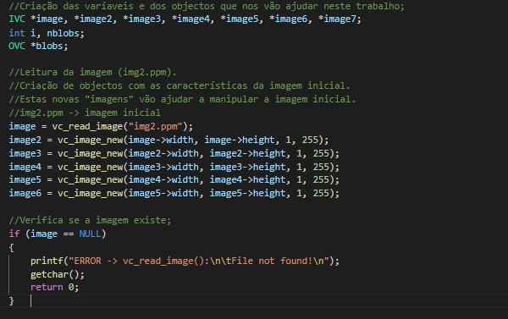
Primeiro passo para o problema 2

Slide 9
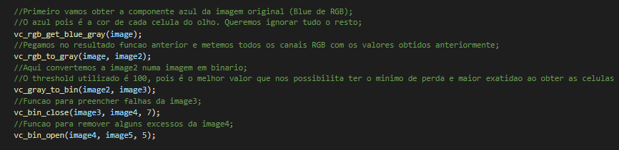
SeGUNDO passo para o problema 2

Slide 10
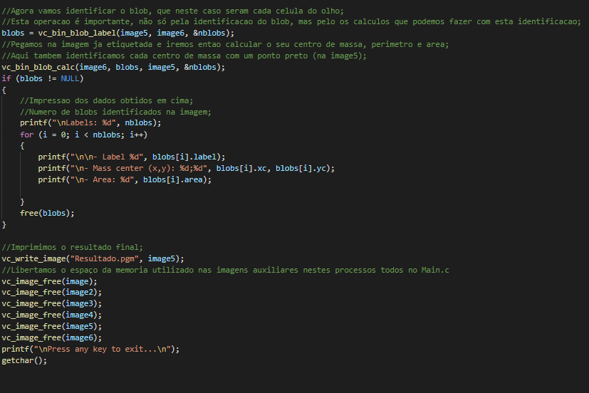
TERCEIRO passo para o problema 2

Slide 11
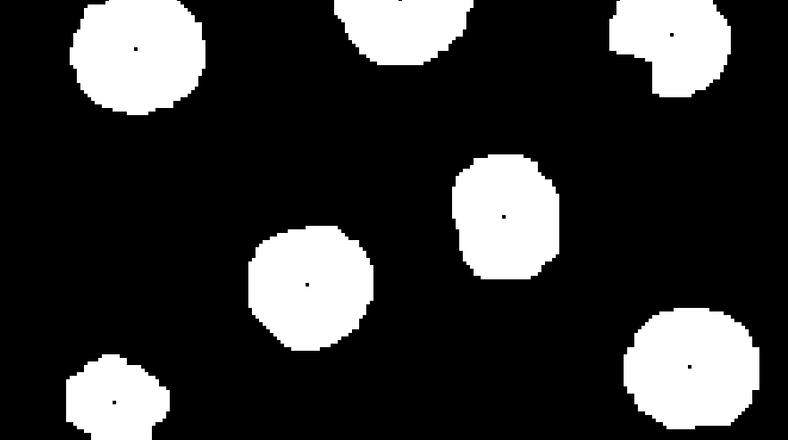
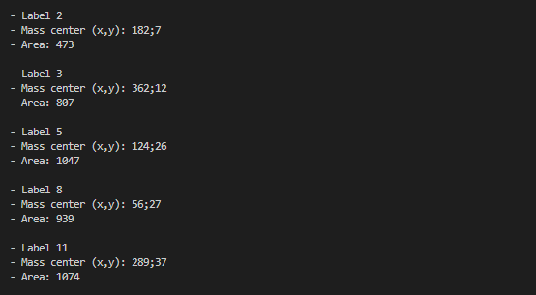
rESULTADOS
Depois de realizar todos os processos explicados anteriormente no powerpoint, obtive-mos estes resultados.
A primeira imagem foi ampliada de modo a que o resultado fosse visível mais facilmente.

Slide 12
Dificuldades encontradas
Encontramos um enorme problema ao tentar limitar cada blob com uma box. Ao criar a mesma, o programa ao em vez de limitar apenas o blob, preenchia todo o quadrado que formava a Bounding Box.

